Slide 1
歷史上的疫症
教育局課程發展處個人、社會及人文教育組
中國歷史科與歷史科
2020年3月

Slide 2
探究問題
在歷史上，疫症曾在何時發生？
縱觀歷史，有何因素導致疫症出現？
人類如何應對歷史上的疫症？
我們從抗疫的歷史中得到什麼教訓？
總結：我們從人類抗疫歷史中得到什麼啟示？

Slide 3
1.在歷史上，疫症曾在何時發生？
你知道歷史上第一次有紀錄的疫症出現於哪個時代？
公元前7世紀
公元前5世紀
公元3世紀
公元10世紀

Slide 4
1.在歷史上，疫症曾在何時發生？
你知道歷史上第一次有紀錄的疫症出現於哪個時代？
公元前7世紀
公元前5世紀
公元3世紀
公元10世紀

Slide 5
1.在歷史上，疫症曾在何時發生？
‘The plague first began to show itself among the Athenians. It was said that it had broken out in many places previously in the neighborhood elsewhere. Neither were the physicians at first of any service, ignorant as they were of the proper way to treat it, but they died as they visited the sick most often.’
The history of the Peloponnesian war
Thucydides 431 BC

Slide 6
1.在歷史上，疫症曾在何時發生？
‘The plague first began to show itself among the Athenians. It was said that it had broken out in many places previously in the neighborhood elsewhere. Neither were the physicians at first of any service, ignorant as they were of the proper way to treat it, but they died as they visited the sick most often.’
The history of the Peloponnesian war
Thucydides 431 BC
疫症在歐洲出現的最早紀錄是在公元前5世紀的希臘雅典爆發。

Slide 7
1.在歷史上，疫症曾在何時發生？
The Plague of Athens
By Michiel Sweerts

Slide 8
1.在歷史上，疫症曾在何時發生？
著名油畫「雅典大瘟疫」描繪了公元前5世紀希臘雅典爆發疫症的情景。
The Plague of Athens
By Michiel Sweerts

Slide 9
1.在歷史上，疫症曾在何時發生？
‘The impact of the so-called Antonine plague, a series of epidemics that raged from 165 into the mid-180s and killed off some 10 percent of the [Roman] empire's population.’
The Roman Empire at bay AD 180-395

Slide 10
1.在歷史上，疫症曾在何時發生？
‘The impact of the so-called Antonine plague, a series of epidemics that raged from 165 into the mid-180s and killed off some 10 percent of the [Roman] empire's population.’
The Roman Empire at bay AD 180-395
羅馬帝國期間亦有疫症的紀錄 。

Slide 11
1.在歷史上，疫症曾在何時發生？
中世紀黑死病

Slide 12
1.在歷史上，疫症曾在何時發生？
在歐洲出現的疫症中，以中世紀期間爆發的黑死病最為人認識。
中世紀黑死病

Slide 13
1.在歷史上，疫症曾在何時發生？
以上照片攝於1918年

Slide 14
1.在歷史上，疫症曾在何時發生？
另一個廣為人知的歐洲疫疫例子，就是於二十世紀一戰後期爆發的西班牙大流感。
以上照片攝於1918年

Slide 15
1.在歷史上，疫症曾在何時發生？
「齊大災。大災者何？大瘠也。大瘠者？痢也。」
《春秋公羊傳‧ 莊公二十年》
公元前664年
註：
「瘠」 ：瘦弱
「痢」 ：疾疫

Slide 16
1.在歷史上，疫症曾在何時發生？
「齊大災。大災者何？大瘠也。大瘠者？痢也。」
《春秋公羊傳‧ 莊公二十年》
公元前664年
註：
「瘠」 ：瘦弱
「痢」 ：疾疫
疫症在中國出現的最早紀錄是在公元前七世紀的春秋時代。

Slide 17
1.在歷史上，疫症曾在何時發生？
疫症出現朝代 | 次數
周代 | 1次
秦漢 | 13次
魏晉 | 17次
隋唐 | 17次
兩宋 | 32次
元代 | 20次
明代 | 64次
清代 | 74次
鄧拓，《中國救荒史》

Slide 18
1.在歷史上，疫症曾在何時發生？
事實上，中國歷代發生的疫症不斷，由周代至清代都有明確可考的紀錄。
疫症出現朝代 | 次數
周代 | 1次
秦漢 | 13次
魏晉 | 17次
隋唐 | 17次
兩宋 | 32次
元代 | 20次
明代 | 64次
清代 | 74次
鄧拓，《中國救荒史》

Slide 19
1.在歷史上，疫症曾在何時發生？
「(明代萬曆八年（1580年）大同瘟疫大作，十室九病，傳染者接踵而亡，數口之家，一染此疫，十有一二甚至闔門不起者。」
《山西通忘》

Slide 20
1.在歷史上，疫症曾在何時發生？
「(明代萬曆八年（1580年）大同瘟疫大作，十室九病，傳染者接踵而亡，數口之家，一染此疫，十有一二甚至闔門不起者。」
《山西通忘》
文獻亦有明朝期間發生在山西大同的疫症紀錄。

Slide 21
1.在歷史上，疫症曾在何時發生？
清《玉牒》記載順治生有8個阿哥，其中4個早亡，6個格格竟只剩1個；康熙共有35個皇子，其中15個早亡，25個公主則死了13個。當中不少是死於天花。

Slide 22
1.在歷史上，疫症曾在何時發生？
清《玉牒》記載順治生有8個阿哥，其中4個早亡，6個格格竟只剩1個；康熙共有35個皇子，其中15個早亡，25個公主則死了13個。當中不少是死於天花。
《山西通忘》
天花的流行，已影響到滿清皇族的數量，成為清初要防治的重要疾病。

Slide 23
1.在歷史上，疫症曾在何時發生？
以下圖片取自中國古書

Slide 24
1.在歷史上，疫症曾在何時發生？
以下圖片取自中國古書
甚至古書亦描繪了受天花感染兒童的癥狀。

Slide 25
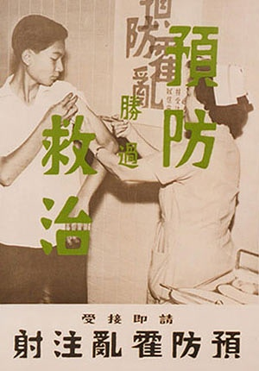
1.在歷史上，疫症曾在何時發生？
香港同樣亦曾面對過多次疫病

Slide 26
1.在歷史上，疫症曾在何時發生？
從歷史照片及圖片文獻中，亦記錄了香港不同時期的疫症。
香港同樣亦曾面對過多次疫病

Slide 27
小結 — 自古以來，疫症時有爆發。

Slide 28
小結 — 自古以來，疫症時有爆發。

Slide 29
延伸學習 — 在歷史上，疫症曾在何時發生？
‘…after seeing at first hand the rash on this remarkable mummy, I am almost as convinced that he [Ramses V (Reign 1149-1145 BC)] did indeed have smallpox as if I had actually seen a 3000-year-old poxvirus.’
Dr. Donald R. Hopkins
Vice President (Health) of the Carter Center in Atlanta, Georgia.
疫症可以完全消滅嗎？

Slide 30
延伸學習 — 在歷史上，疫症曾在何時發生？
‘…after seeing at first hand the rash on this remarkable mummy, I am almost as convinced that he [Ramses V (Reign 1149-1145 BC)] did indeed have smallpox as if I had actually seen a 3000-year-old poxvirus.’
Dr. Donald R. Hopkins
Vice President (Health) of the Carter Center in Atlanta, Georgia.
疫症可以完全消滅嗎？
疫症是可以消滅的，但要付上非常長的時間，以及不懈的堅持。

Slide 31
2. 縱觀歷史，有何因素導致疫症出現？
你認為有甚麼因素導致疫症出現？

Slide 32
2. 縱觀歷史，有何因素導致疫症出現？
下文與古希臘疫症有關。
‘For the plague broke out as soon as the Peloponnesians invaded Attica, committed its worst ravages at Athens, and next to Athens, at the most populous of the other towns. Such was the history of the plague.’
The history of the Peloponnesian war
讓我歸納出疫症出現的原因！

Slide 33
2. 縱觀歷史，有何因素導致疫症出現？
下文與古希臘疫症有關。
讓我歸納出疫症出現的原因！
‘For the plague broke out as soon as the Peloponnesians invaded Attica, committed its worst ravages at Athens, and next to Athens, at the most populous of the other towns. Such was the history of the plague.’
The history of the Peloponnesian war
戰爭導致交往→助長疫症傳播。

Slide 34
2. 縱觀歷史，有何因素導致疫症出現？
下文與古羅馬疫症有關。
瘟疫最初是由羅馬軍隊鎮壓東部敘利亞叛亂後帶回帝國境內的，隨後在帝國境內廣泛傳播…

Slide 35
2. 縱觀歷史，有何因素導致疫症出現？
下文與古羅馬疫症有關。
瘟疫最初是由羅馬軍隊鎮壓東部敘利亞叛亂後帶回帝國境內的，隨後在帝國境內廣泛傳播…
戰爭導致交往→助長疫症傳播。

Slide 36
2. 縱觀歷史，有何因素導致疫症出現？
試從兩張地圖的相同之處，歸納出疫症出現的原因！
下圖展示了中世紀黑死病的傳播路線。
下圖展示了中世紀歐亞的主要貿易路線。

Slide 37
2. 縱觀歷史，有何因素導致疫症出現？
試從兩張地圖的相同之處，歸納出疫症出現的原因！
下圖展示了中世紀黑死病的傳播路線。
下圖展示了中世紀歐亞的主要貿易路線。
貿易交通→助長疫症傳播。

Slide 38
2. 縱觀歷史，有何因素導致疫症出現？
下圖展示了歐洲中世紀的居民如何處理污水。

Slide 39
2. 縱觀歷史，有何因素導致疫症出現？
下圖展示了歐洲中世紀的居民如何處理污水。
衛生環境惡劣→令疫症傳播。

Slide 40
2. 縱觀歷史，有何因素導致疫症出現？
自宋代起，江南地區經常發生瘟疫，以下資料描述宋代江南地區發展。
「宋神宗元豐三年( 1080 年) 全國在籍民戶為14,852,684 戶，其中東南地區和四川地區達到9,852,016 戶，約佔三分之二; 當時人口超過20 萬的州郡計有55 個，而南方地區為44個，幾乎佔五分之四。」
《中國人口思想簡史》

Slide 41
2. 縱觀歷史，有何因素導致疫症出現？
自宋代起，江南地區經常發生瘟疫，以下資料描述宋代江南地區發展。
「宋神宗元豐三年( 1080 年) 全國在籍民戶為14,852,684 戶，其中東南地區和四川地區達到9,852,016 戶，約佔三分之二; 當時人口超過20 萬的州郡計有55 個，而南方地區為44個，幾乎佔五分之四。」
《中國人口思想簡史》
人口過於稠密→令疫症傳播。

Slide 42
2. 縱觀歷史，有何因素導致疫症出現？
以下一段文字描述了明代京城的生活環境。
「京師住宅既偪窄無餘地，市上又多糞穢，五方之人，繁囂雜處，又多蠅蚋，每至炎暑，幾不聊生，稍霖雨，既有浸灌之患，故痢瘟疫，相仍不絕。」
《五雜俎》

Slide 43
2. 縱觀歷史，有何因素導致疫症出現？
以下一段文字描述了明代京城的生活環境。
「京師住宅既偪窄無餘地，市上又多糞穢，五方之人，繁囂雜處，又多蠅蚋，每至炎暑，幾不聊生，稍霖雨，既有浸灌之患，故痢瘟疫，相仍不絕。」
《五雜俎》
人口過於稠密，衛生環境欠佳→令疫症傳播。

Slide 44
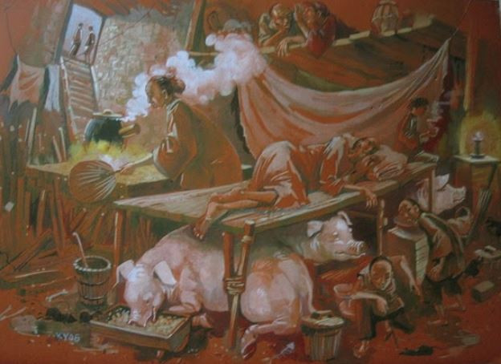
2. 縱觀歷史，有何因素導致疫症出現？
下圖展示了本港於1894年鼠疫發生時的生活狀況。

Slide 45
2. 縱觀歷史，有何因素導致疫症出現？
下圖展示了本港於1894年鼠疫發生時的生活狀況。
人口過於稠密，衛生環境欠佳→令疫症傳播。

Slide 46
小結—縱觀歷史，有何因素導致疫症出現？
衛生環境欠佳
例如：中世紀歐洲、本港19世紀末上環太平山街一帶
交流
頻繁
例如：古希臘 (戰爭)、古羅馬 (戰爭)、中世紀歐亞地區 (貿易)
人口
稠密
例如：宋代江南地區、本港19世紀末上環太平山街一帶

Slide 47
延伸學習—縱觀歷史，還有甚麼因素導致疫症出現？
下文闡述了戰亂與疫症的關係。
除了之前提及戰爭導致交流頻繁而引起疫症外，戰亂還在甚麼方面導致疫症出現？！
Civil unrest and war contribute to the spread of infectious disease. Destruction of the physical and often economic infrastructure of the area. For example, dengue increased in South-East Asia during the Second World War and the immediate post-war period, due to the spread of mosquitos and different virus strains throughout the region…Wars caused refugee problems. The overcrowded refugee camps may lead to disease epidemics, such as the cholera epidemic in Goma, Democratic Republic of the Congo, which killed thousands of people in a short period of time during 1994.
WHO Report on Global Surveillance of Epidemic-prone Infectious Diseases - Introduction

Slide 48
延伸學習—縱觀歷史，還有甚麼因素導致疫症出現？
除了之前提及戰爭導致交流頻繁而引起疫症外，戰亂還在甚麼方面導致疫症出現？！
下文闡述了戰亂與疫症的關係。
Civil unrest and war contribute to the spread of infectious disease. Destruction of the physical and often economic infrastructure of the area. For example, dengue increased in South-East Asia during the Second World War and the immediate post-war period, due to the spread of mosquitos and different virus strains throughout the region…Wars caused refugee problems. The overcrowded refugee camps may lead to disease epidemics, such as the cholera epidemic in Goma, Democratic Republic of the Congo, which killed thousands of people in a short period of time during 1994.
WHO Report on Global Surveillance of Epidemic-prone Infectious Diseases - Introduction
資料所示：
-戰爭破壞導致環境衛生惡劣➔引發疫症
-難民營環境惡劣➔引發疫症
個人所知：
-戰場上的屍體未有妥善安葬➔引發疫症
-戰亂導致食物，水源受污染➔引發疫症

Slide 49
延伸學習—縱觀歷史，還有甚麼因素導致疫症出現？
以下一段文字描述了明代北京地區發生瘟疫的情況。
以下文字擇自《大明律·工律》。
「北直隸在明前期(1368-1464)的疫癘較少，到明中期(1465-1560)的後半始見增加，迨明後期(1561-1644)則增長的情況更加明顯。」
〈明代北京的瘟疫與帝國醫療體系的應變〉
「凡侵佔街巷道路而起蓋房屋及為園圃者，杖六十，各令復舊。其穿牆而出穢汙之物於街巷者，笞四十。」
「令皇城周圍及東西長安街，並京城內外大小街道溝渠，不許官民人等作踐掘坑及侵佔淤塞。」
「京城內外街道若有作踐，掘成坑坎，淤塞溝渠，蓋房侵佔……俱問罪，枷號一個月發落。」
明代如何規管環境衞生？為什麼仍會出現衛生惡劣，並引發疫症的情況？

Slide 50
延伸學習—縱觀歷史，還有甚麼因素導致疫症出現？
以下一段文字描述了明代北京地區發生瘟疫的情況
以下文字擇自《大明律·工律》
「北直隸在明前期(1368-1464)的疫癘較少，到明中期(1465-1560)的後半始見增加，迨明後期(1561-1644)則增長的情況更加明顯。」
〈明代北京的瘟疫與帝國醫療體系的應變〉
「凡侵佔街巷道路而起蓋房屋及為園圃者，杖六十，各令復舊。其穿牆而出穢汙之物於街巷者，笞四十。」
「令皇城周圍及東西長安街，並京城內外大小街道溝渠，不許官民人等作踐掘坑及侵佔淤塞。」
「京城內外街道若有作踐，掘成坑坎，淤塞溝渠，蓋房侵佔……俱問罪，枷號一個月發落。」
明代如何規管環境衞生？為什麼仍會出現衛生惡劣，並引發疫症的情況？
明代以嚴刑規管。
未能有效遏止疫病，因為法律以外，亦需要民眾自律配合。

Slide 51
3. 人類如何應對歷史上的疫症？
人類如何面對嚴重而致命的疫症？

Slide 52
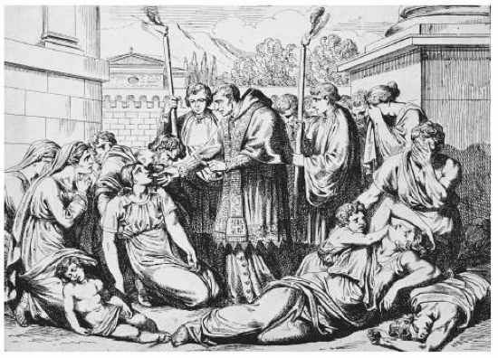
3.人類如何應對歷史上的疫症？
以下文字說明了瘟疫與基督宗教壯大的關係。
「瘟疫在羅馬帝國境內的每個角落週期性爆發的時候，基督宗教逐漸在帝國境內流行起來。從基督宗教的發展來看，三世紀中期開始，基督宗教社團開始興起，信教人數逐漸增多。到西元4世紀初，帝國境內信奉基督宗教的人數就已經達到600萬，教會的數目也由西元98年的42個增加至西元325年的550個。」
〈瘟疫作為西羅馬帝國衰亡之原因探析〉
人類如何應對疫症？

Slide 53
3.人類如何應對歷史上的疫症？
以下文字說明了瘟疫與基督宗教壯大的關係。
「瘟疫在羅馬帝國境內的每個角落週期性爆發的時候，基督宗教逐漸在帝囯境內流行起來。從基督宗教的發展來看，三世紀中期開始，基督宗教社團開始興起，信教人數逐漸增多。到西元4世紀初，帝國境內信奉基督宗教的人數就已經達到600萬，教會的數目也由西元98年的42個增加至西元325年的550個。」
〈瘟疫作為西羅馬帝國衰亡之原因探析〉
人類如何應對疫症？
祈求神明幫助。

Slide 54
3.人類如何應對歷史上的疫症？
以下文字說明了本港長洲太平清醮的起源。
以下文字說明了本港長洲太平清醮的起源。
「有關長洲太平清醮的起源，有多種不同的傳說，據老一輩惠州籍人的回憶，長洲太平清醮始於香港島的太平山街，大約於十九世紀末，居民因鼠疫，以北帝為中心，在太平山街舉行清醮儀式，禳災解厄，超渡亡魂，後來，他們把活動移往同樣為海陸豐人聚居的長洲島北社街舉行。」
《本地文化承傳個案研習：長洲太平清醮》
「根據長洲建醮值理會的說法, 清朝中葉時長洲島上發生瘟疫, 有居民因傳染而死。因此在長洲北帝廟舉行醮會及齋戒三天, 瘟疫得以消除。」
《本地文化承傳個案研習：長洲太平清醮》
人類如何應對疫症？

Slide 55
3.人類如何應對歷史上的疫症？
以下文字說明了本港長洲太平清醮的起源。
以下文字說明了本港長洲太平清醮的起源。
「有關長洲太平清醮的起源，有多種不同的傳說，據老一輩惠州籍人的回憶，長洲太平清醮始於香港島的太平山街，大約於十九世紀末，居民因鼠疫，以北帝為中心，在太平山街舉行清醮儀式，禳災解厄，超渡亡魂，後來，他們把活動移往同樣為海陸豐人聚居的長洲島北社街舉行。」
《本地文化承傳個案研習：長洲太平清醮》
「根據長洲建醮值理會的說法, 清朝中葉時長洲島上發生瘟疫, 有居民因傳染而死。因此在長洲北帝廟舉行醮會及齋戒三天, 瘟疫得以消除。」
《本地文化承傳個案研習：長洲太平清醮》
人類如何應對疫症？
祈求神明幫助。

Slide 56
3.人類如何應對歷史上的疫症？
以下文字與歐洲中世紀黑死病的處理有關。
「1348年巴黎醫師學會向人們建議:以香料和甘菊植物類薰蒸居室、公共庭院和人口雜居之處,以達消毒之目的。」
〈14 世紀歐洲的黑死病及其對社會的影響〉
人類如何應對疫症？

Slide 57
3.人類如何應對歷史上的疫症？
以下文字與歐洲中世紀黑死病的處理有關。
「1348年巴黎醫師學會向人們建議:以香料和甘菊植物類薰蒸居室、公共庭院和人口雜居之處,以達消毒之目的。」
〈14 世紀歐洲的黑死病及其對社會的影響〉
人類如何應對疫症？
加強公共衛生和清潔環境。

Slide 58
3.人類如何應對歷史上的疫症？
以下片段與本港十九世紀末的鼠疫有關。
片段名稱：香港歷史系列 III：醫療與管治
播放片段時間：3:00~4:40
網址：https://www.youtube.com/watch?v=ombK-om3cPk&t=529s
人類如何應對疫症？

Slide 59
3.人類如何應對歷史上的疫症？
以下片段與本港十九世紀末的鼠疫有關。
片段名稱：香港歷史系列 III：醫療與管治
播放片段時間：3:00~4:40
網址：https://www.youtube.com/watch?v=ombK-om3cPk&t=529s
人類如何應對疫症？
加強公共衛生和清潔環境。

Slide 60
3.人類如何應對歷史上的疫症？
以下兩幅海報由香港政府於1960年代印刷，名為平安小姐的系列海報。
人類如何應對疫症？

Slide 61
3.人類如何應對歷史上的疫症？
以下兩幅海報由香港政府於1960年代印刷，名為平安小姐的系列海報。
人類如何應對疫症？
加強公共衛生和清潔環境。

Slide 62
3.人類如何應對歷史上的疫症？
以下三段文字描述了宋、明、清三代對疫症的處理。
「淳化三年(992年)五月，(宋太宗)詔太醫署良醫視京城病者，賜錢五十萬具藥……六月，京師疫解。」
《宋史‧太宗本紀》
「奉聖諭施藥救京師災疫，即於五城開局，按病依方散藥……日計千百，[十數天後]疫氣已解，五城共醫[病人]十萬九千五百九十名，共用過藥料一萬四千六百六十八斤八兩…」
《明神宗實錄》
「(朝廷於疫區)分立醫藥局，多延醫生，隨帶藥餌，沿門診治」
光緒二十七年 (1901年)
人類如何應對疫症？

Slide 63
3.人類如何應對歷史上的疫症？
以下三段文字描述了宋、明、清三代對疫症的處理。
「淳化三年(992年)五月，(宋太宗)詔太醫署良醫視京城病者，賜錢五十萬具藥……六月，京師疫解。」
《宋史‧太宗本紀》
「奉聖諭施藥救京師災疫，即於五城開局，按病依方散藥……日計千百，[十數天後]疫氣已解，五城共醫[病人]十萬九千五百九十名，共用過藥料一萬四千六百六十八斤八兩…」
《明神宗實錄》
「(朝廷於疫區)分立醫藥局，多延醫生，隨帶藥餌，沿門診治」
光緒二十七年 (1901年)
加強疫區醫療設施和藥物供應，醫治疫症患者。
人類如何應對疫症？

Slide 64
3.人類如何應對歷史上的疫症？
以下片段與本港十九世紀末的鼠疫有關。
片段名稱：香港歷史系列 III：醫療與管治
播放片段時間：8:49~9:33
網址：https://www.youtube.com/watch?v=ombK-om3cPk&t=529s
人類如何應對疫症？

Slide 65
3.人類如何應對歷史上的疫症？
以下片段與本港十九世紀末的鼠疫有關。
片段名稱：香港歷史系列 III：醫療與管治
播放片段時間：8:49~9:33
網址：https://www.youtube.com/watch?v=ombK-om3cPk&t=529s
加強疫區醫療設施和藥物供應，醫治疫症患者。
人類如何應對疫症？

Slide 66
3.人類如何應對歷史上的疫症？
以下文字記載了歐洲人對抗黑死病的方法。
「1348年丹多羅總督下令 對患者實行隔離。1374年威尼斯首先頒佈法令。嚴禁患者進城。1377年拉古薩共和國頒佈海員條例,在距離城市和海港相當遠的地方, 指定登陸場所, 所有可能受瘟疫傳染的人, 必須在空氣新鮮、陽光充足的環境裡停留30天方可入境, 後來改為40天。」
〈14 世紀歐洲的黑死病及其對社會的影響〉
人類如何應對疫症？

Slide 67
3.人類如何應對歷史上的疫症？
以下文字記載了歐洲人對抗黑死病的方法。
「1348年丹多羅總督下令 對患者實行隔離。1374年威尼斯首先頒佈法令。嚴禁患者進城。1377年拉古薩共和國頒佈海員條例,在距離城市和海港相當遠的地方, 指定登陸場所, 所有可能受瘟疫傳染的人, 必須在空氣新鮮、陽光充足的環境裡停留30天方可入境, 後來改為40天。」
〈14 世紀歐洲的黑死病及其對社會的影響〉
隔離疫症患者，阻止疫情擴散。
人類如何應對疫症？

Slide 68
3.人類如何應對歷史上的疫症？
以下文字記載了明清兩代對抗疫症的方法。
「(明神宗年間)疫氣浸淫，流傳漸染，恐燥濕不時，以傷餘者，乃設病局，令病者分曹而處，民賴以安，所全活者萬眾……」
《輪寥館集》
「(康熙二十一年（1682 年）京城痘疹盛行。今年朝賀元旦蒙古王、貝勒、貝子、公、台吉、塔布囊等，已出痘者，許其來朝；其未出痘者，可俱令停止。」
《清聖祖實錄》
人類如何應對疫症？

Slide 69
3.人類如何應對歷史上的疫症？
以下文字記載了明清兩代對抗疫症的方法。
「(明神宗年間)疫氣浸淫，流傳漸染，恐燥濕不時，以傷餘者，乃設病局，令病者分曹而處，民賴以安，所全活者萬眾……」
《輪寥館集》
「(康熙二十一年（1682 年）京城痘疹盛行。今年朝賀元旦蒙古王、貝勒、貝子、公、台吉、塔布囊等，已出痘者，許其來朝；其未出痘者，可俱令停止。」
《清聖祖實錄》
隔離疫症患者，阻止疫情擴散。
人類如何應對疫症？

Slide 70
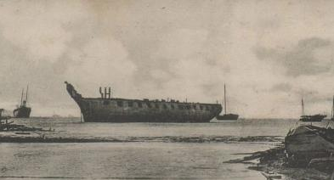
3.人類如何應對歷史上的疫症？
以下文字與本港十九世紀未的鼠疫有關。
以下圖片為醫院船「海之家」(Hygeia) 。
‘…all persons attacked or affected by the said disease (plague) shall be taken to the Hygeia「海之家」 or to such other place as shall be appointed…’
The Hong Kong Government Gazette, May 11, 1894
人類如何應對疫症？

Slide 71
3.人類如何應對歷史上的疫症？
以下文字與本港十九世紀未的鼠疫有關。
以下圖片為醫院船「海之家」(Hygeia) 。
‘…all persons attacked or affected by the said disease (plague) shall be taken to the Hygeia 「海之家」 or to such other place as shall be appointed…’
The Hong Kong Government Gazette, May 11, 1894
人類如何應對疫症？
隔離疫症患者，阻止疫情擴散。

Slide 72
3.人類如何應對歷史上的疫症？
以下片段與本港二十世紀的霍亂有關。
片段名稱：梁舜燕_霍亂
播放片段時間：全部
網址：https://www.youtube.com/watch?v=1--eajX3gYs
人類如何應對疫症？

Slide 73
3.人類如何應對歷史上的疫症？
以下片段與本港二十世紀的霍亂有關。
片段名稱：梁舜燕_霍亂
播放片段時間：全部
網址：https://www.youtube.com/watch?v=1--eajX3gYs
積極宣傳，向民眾傳達正確防疫知識。
人類如何應對疫症？

Slide 74
3.人類如何應對歷史上的疫症？
以下圖片與本港1960年代的傳染病有關。
以下圖片於1918年歐洲的西班牙流感有關。
人類如何應對疫症？

Slide 75
3.人類如何應對歷史上的疫症？
以下圖片與本港1960年代的傳染病有關。
以下圖片於1918年歐洲的西班牙流感有關。
人類如何應對疫症？
積極宣傳，向民眾傳達正確防疫知識。

Slide 76
小結—人類如何應對歷史上的疫症？
祈求
神明
保持環境衛生
主動救治疫情
例如：明清時期朝廷對疫區災民的救助
有效
隔離
宣傳
教育
例如：20世紀初的歐洲，以及本港於20世紀中葉均加強抗疫宣傳
例如：19世紀末本港長洲太平清醮的出現
例如：本港於19世紀末，以及20世紀中葉均加強環境衛生
例如：中世紀歐洲、明清時期，以及本港於19世紀末，皆以此阻止疫症傳播

Slide 77
4. 我們從抗疫的歷史中得到什麼教訓？
在人類的抗疫史上，有甚麼事應引以為戒？

Slide 78
4. 我們從抗疫的歷史中得到什麼教訓？
以下文字與歐洲中世紀的黑死病有關。
‘Jews were accused of causing the plague by poisoning town wells. The worst pogroms against this minority were carried out in Germany, where more than sixty major Jewish communities had been exterminated by 1351.’
The Essential World History
你認為這樣的抗疫方法有甚麼錯誤？

Slide 79
4. 我們從抗疫的歷史中得到什麼教訓？
以下文字與歐洲中世紀的黑死病有關。
‘Jews were accused of causing the plague by poisoning town wells. The worst pogroms against this minority were carried out in Germany, where more than sixty major Jewish communities had been exterminated by 1351.’
The Essential World History
你認為這樣的抗疫方法有甚麼錯誤？
欠缺理性分析，尋找代罪羔羊。

Slide 80
4. 我們從抗疫的歷史中得到什麼教訓？
下圖描繪了歐洲中世紀黑死病流行期間出現的自笞者*。
你認為這樣的抗疫方法有甚麼錯誤？
*自笞者希望透過自殘以獲得神明的寬恕，停止黑死病。

Slide 81
我們從抗疫的歷史中得到什麼教訓？
下圖描繪了歐洲中世紀黑死病流行期間出現的自笞者*。
欠缺科學精神，訴諸迷信方法。
你認為這樣的抗疫方法有甚麼錯誤？
*自笞者希望透過自殘以獲得神明的寬恕，停止黑死病。

Slide 82
4. 我們從抗疫的歷史中得到什麼教訓？
以下文字與癲癇症有關。
癲癇是世界上最早確認的病症之一，具有可以追溯到西元前4000年的文字記載。數世紀以來，人們對癲癇存有恐懼、誤解、歧視，並視之為社會恥辱。世界各地的癲癇病患者往往被歧視及受到不公平對待。例如在英國，直到1971年才廢除禁止癲癇患者結婚的一項法律；在美國，直至上世紀70年代，法律上還禁止癲癇患者進入餐廳、劇院、娛樂中心和其它公共建築。因此，癲癇病患者不願讓人知道自己患有這種疾病。
世界衛生組織網頁
資料反映了人類在抗疫歷史中出現過哪些不當的行為？

Slide 83
4. 我們從抗疫的歷史中得到什麼教訓？
資料反映了人類在抗疫歷史中出現過哪些不當的行為？
以下文字與癲癇症有關。
癲癇是世界上最早確認的病症之一，具有可以追溯到西元前4000年的文字記載。數世紀以來，人們對癲癇存有恐懼、誤解、歧視，並視之為社會恥辱。世界各地的癲癇病患者往往被歧視及受到不公平對待。例如在英國，直到1971年才廢除禁止癲癇患者結婚的一項法律；在美國，直至上世紀70年代，法律上還禁止癲癇患者進入餐廳、劇院、娛樂中心和其它公共建築。因此，癲癇病患者不願讓人知道自己患有這種疾病。
世界衛生組織網頁
流傳欠準確的訊息。
存在因誤解而產生的恐懼。
歧視患病者。
因害怕不被接納而令患者隱瞞病情，延誤治療。

Slide 84
5. 總結：我們從人類抗疫歷史中得到什麼啟示？
疫症是否一直都存在？
是
中國最早有關疫症的文字記錄早於公元前七世紀出現
而據統計，明清出現在疫症的次數最為頻繁
以天花、鼠疫為主
西方最早有關疫症的文字記錄早於公元前五世紀出現
其中古希臘、古羅馬、歐洲中世紀，以至近代都出現過大規模瘟症
包括天花、鼠疫，以及流感等
疫症在人類歷史上從未有停止過出現
表示人類有史以來便與疫症共生，恐慌於事無補

Slide 85
5. 總結：我們從人類抗疫歷史中得到什麼啟示？
疫症可以徹底在人類的領域內消失嗎？
可以，有成功例子
天花疫症早於古埃及出現(公元前12世紀) 。
1979年世衛組織宣布天花被消滅。
2003年本港克服沙士帶來的困境
反映出只要人類本著堅毅、齊心，終可以戰勝疫症。

Slide 86
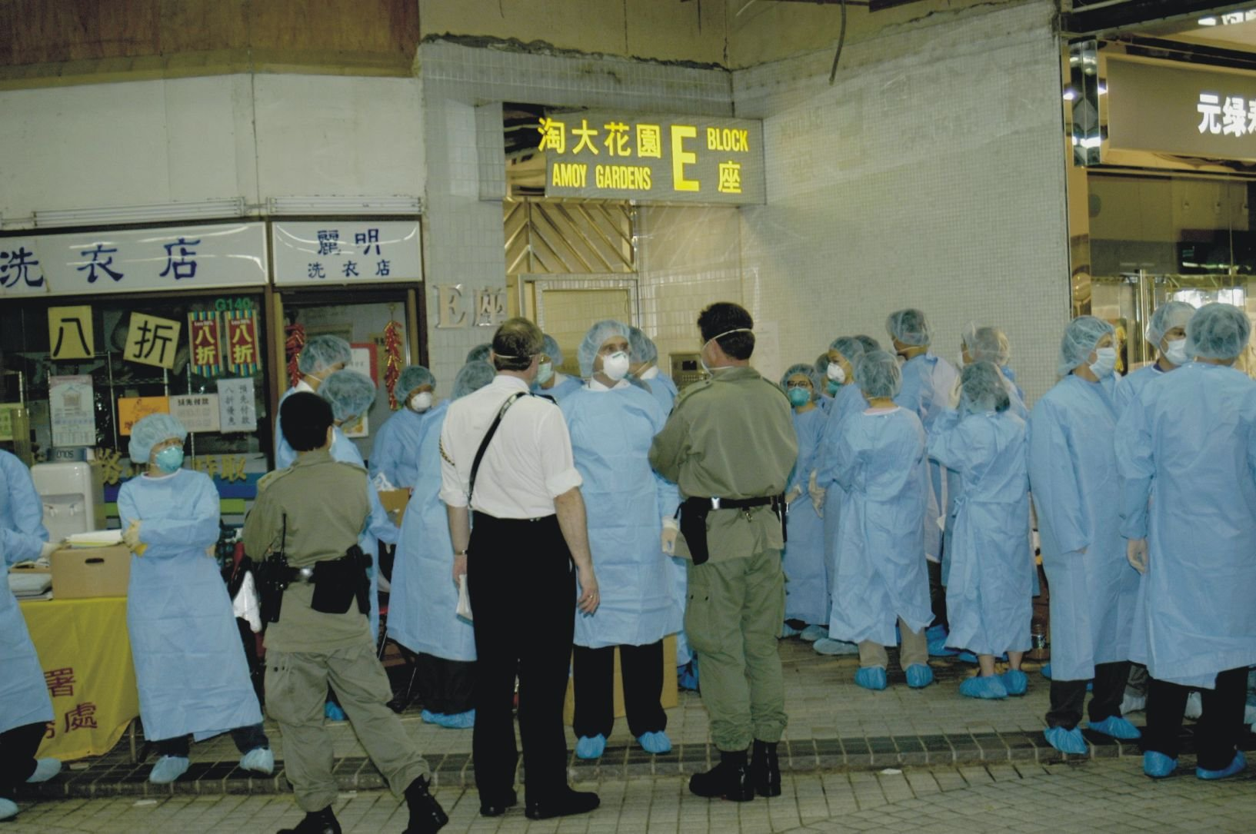
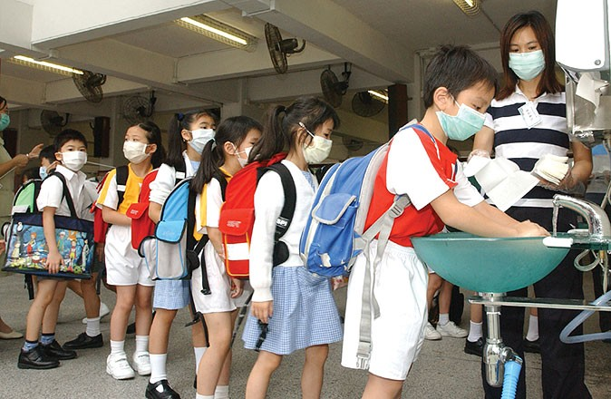
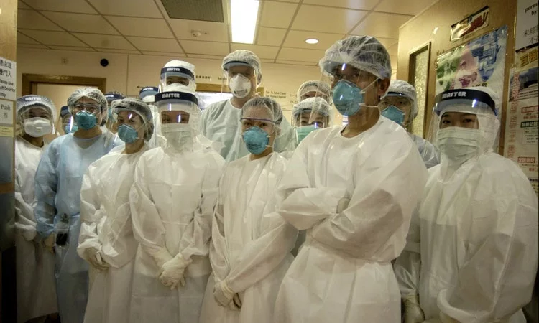
成功例子：2003年本港克服沙士帶來的困境
2003年，本港爆發嚴重急性呼吸系統綜合症(沙士) 。
本港有1,755人確診，當中299人不幸離世。

Slide 87
成功例子：2003年本港克服沙士帶來的困境
下文與本港2003年成功戰勝SARS有關
下文節錄自2003年的一首流行歌曲
歡迎世界衞生組織將香港從SARS本地傳播地區名單中除名，以及多謝社會大眾一致對抗這個綜合症；同時，亦要特別多謝前線醫護人員不顧風險和壓力，全心全意照顧病人；多謝政府和其他公營機構、非政府機構的同事和研究人員日以繼夜工作，阻止疾病擴散。
衞生福利及食物局局長於2003年的一則新聞公告
那怕劫運厄困,曾努力便無憾.危難屢互勉,願竭力為人人,用愛心.
we shall overcome, we shall overcome,凝聚每份愛,去熱暖萬心.大眾肩並肩,心照心,照應更親近.為前途,為人人關心.
心連心全城抗炎大行動主題曲
你可以從資料中找出那些成功抗疫的元素？

Slide 88
成功例子：2003年本港克服沙士帶來的困境
下文與本港2003年成功戰勝SARS有關
下文節錄自2003年的一首流行歌曲
歡迎世界衞生組織將香港從SARS本地傳播地區名單中除名，以及多謝社會大眾一致對抗這個綜合症；同時，亦要特別多謝前線醫護人員不顧風險和壓力，全心全意照顧病人；多謝政府和其他公營機構、非政府機構的同事和研究人員日以繼夜工作，阻止疾病擴散。
衞生福利及食物局局長於2003年的一則新聞公告
那怕劫運厄困,曾努力便無憾.危難屢互勉,願竭力為人人,用愛心.
we shall overcome, we shall overcome,凝聚每份愛,去熱暖萬心.大眾肩並肩,心照心,照應更親近.為前途,為人人關心.
心連心全城抗炎大行動主題曲
你可以從資料中找出那些成功抗疫的元素？
市民大眾團結一致，守望相助。
醫護人員捨己忘我精神。
各人堅持不懈。

Slide 89
5. 總結：我們從人類抗疫歷史中得到什麼啟示？
就應對疫症一事上，歷史給予我們什麼啟示？
我們應當展現負責任的態度
保持環境衛生，為社區清潔盡己任。
支援防疫，配合政府抗疫政策及醫學專業建議，如：配戴口罩、隔離、物資分配。
從可靠的渠道獲得資訊，並拒絕發放未經證實資訊。
我們應當積極主動
避免到人多地方，如無必要需留在家中，以免被感染。
注意個人衛生，防止細菌、病毒傳播。
我們應當保持身心健康
關心、體諒他人，如朋友、師長、家人。
多做運動，增強抵抗力。

Slide 90
5. 總結：我們從人類抗疫歷史中得到什麼啟示？
在疫症期間，歷史經驗帶給我們什麼警惕？
在防止疫症蔓延的同時，要保持冷靜、清醒的頭腦。
抗疫方法需要科學証據支持，而非盲目倚從坊間迷信之說。
抗疫期間，我們更需團結，凝聚力量；切忌互相指摘和猜疑。
切勿輕信謠言。

